Slide 1
디자인 콘셉트 수립
작성자 : 이창재

Slide 2
Project Brief
Project Concept
LINE 모바일 사이트를 카피, 리뉴얼.
Goal(목적, 목표)
LINE 모바일 사이트의 동작하지 않는 부분을 개선(슬라이드)
Target Users
LINE 모바일 사이트를 이용하는 스마트폰을 가진 사람
Contents
사진(슬라이드, 로고, 햄버거버튼), 메뉴, 설명, footer

Slide 3
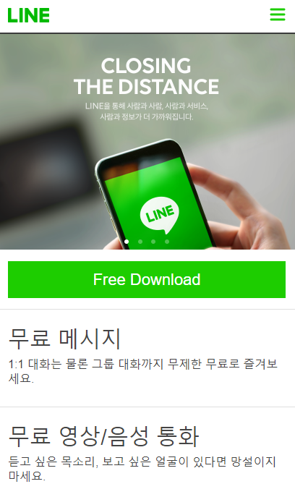
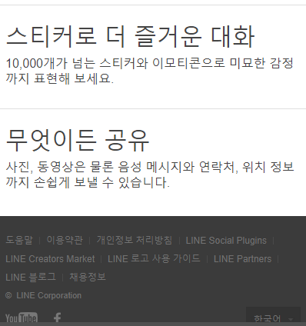
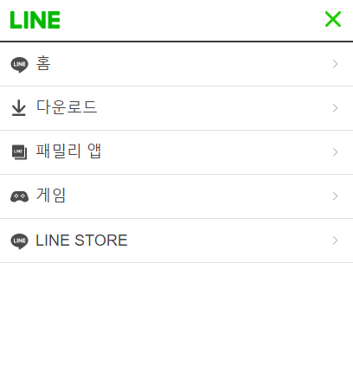
Competitive Analysis
https://line.me/ko/
선정항목 : LINE m페이지
선정이유 : 간결

Slide 4
Competitive Analysis
트랜드 (Trend) | 모바일에 맞게 복잡하지 않고 세로로 나열됨
필수 Contents | 메뉴
PainPoint (Problem) | 슬라이드가 동작하지 않음

Slide 5
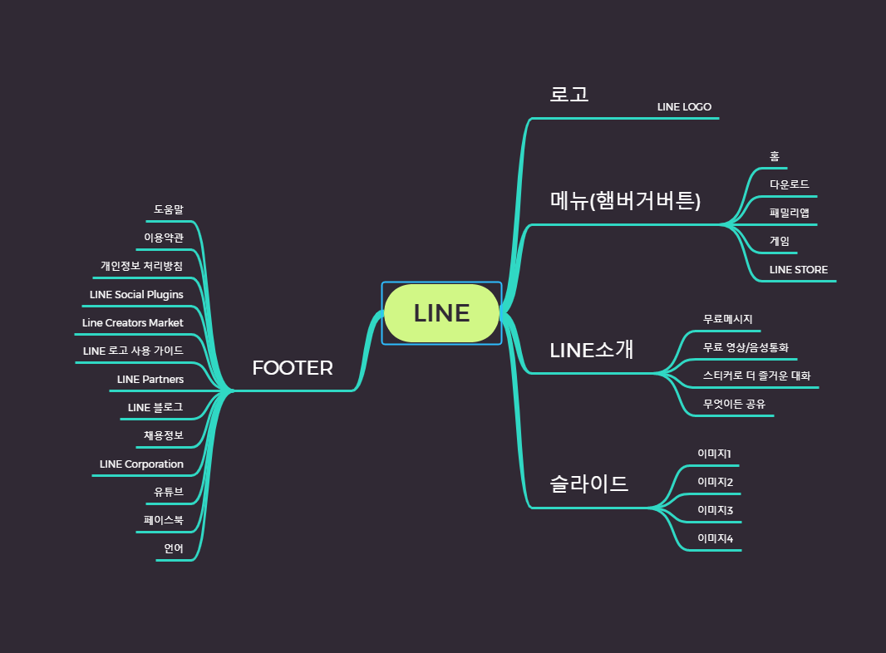
정보구조설계

Slide 6

로고
LINE이란 것을 알려주는 이미지 로고

Slide 7

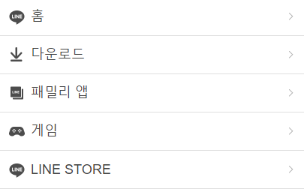
메뉴
햄버거버튼 클릭하면
메뉴가 나타남. 우측 상단의 클릭하면 메뉴가 사라짐
각 메뉴 클릭시 해당 페이지로 이동

Slide 8

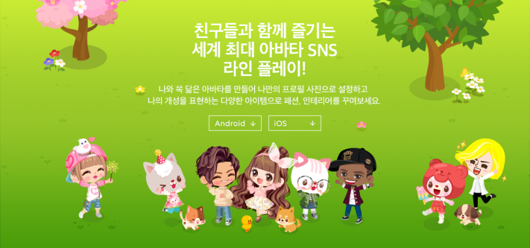
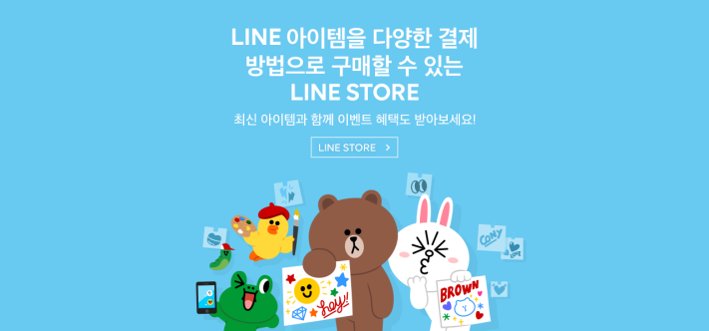
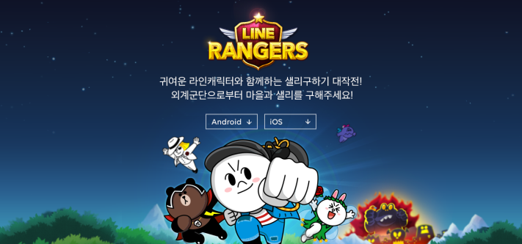
슬라이드
각 이미지가 fadeIn/Out하고 인디케이터 버튼으로 슬라이드 가능

Slide 9
라인소개
라인을 소개하는 텍스트
무료 메시지
- 1:1 대화는 물론 그룹 대화까지 무제한 무료로 즐겨보세요.
무료 영상/음성 통화
- 듣고 싶은 목소리, 보고 싶은 얼굴이 있다면 망설이지 마세요.
스티커로 더 즐거운 대화
- 10,000개가 넘는 스티커와 이모티콘으로 미묘한 감정까지 표현해 보세요.
무엇이든 공유
- 사진, 동영상은 물론 음성 메시지와 연락처, 위치 정보까지 손쉽게 보낼 수 있습니다.

Slide 10
FOOTER
도움말, 이용약관, 개인정보 처리방침, LINE Social Plugins, LINE Creators Market, LINE 로고 사용 가이드, LINE Partners, LINE 블로그, 채용정보
Ⓒ LINE Corporation
유튜브
페이스북
언어부분 클릭시 밑의 언어가 show/hide
日本語 한국어 English English(US) 中文(繁體) 中文(简体) ภาษาไทย
Tiếng Việt Bahasa Indonesia Melayu Português Español(España)
Español(latinoamérica) Español(Argentina) Hindi Türkçe Italiano
Русский Deutsch Français

Slide 11
디자인 콘셉트 수립
스타일 가이드

Slide 12
디자인 콘셉트 및 키워드
디자인 콘셉트
LINE 모바일페이지의 카피, 리뉴얼
키워드
LINE, 모바일, 슬라이드, 메뉴

Slide 13





무드보드 – 키워드 슬라이드

Slide 14
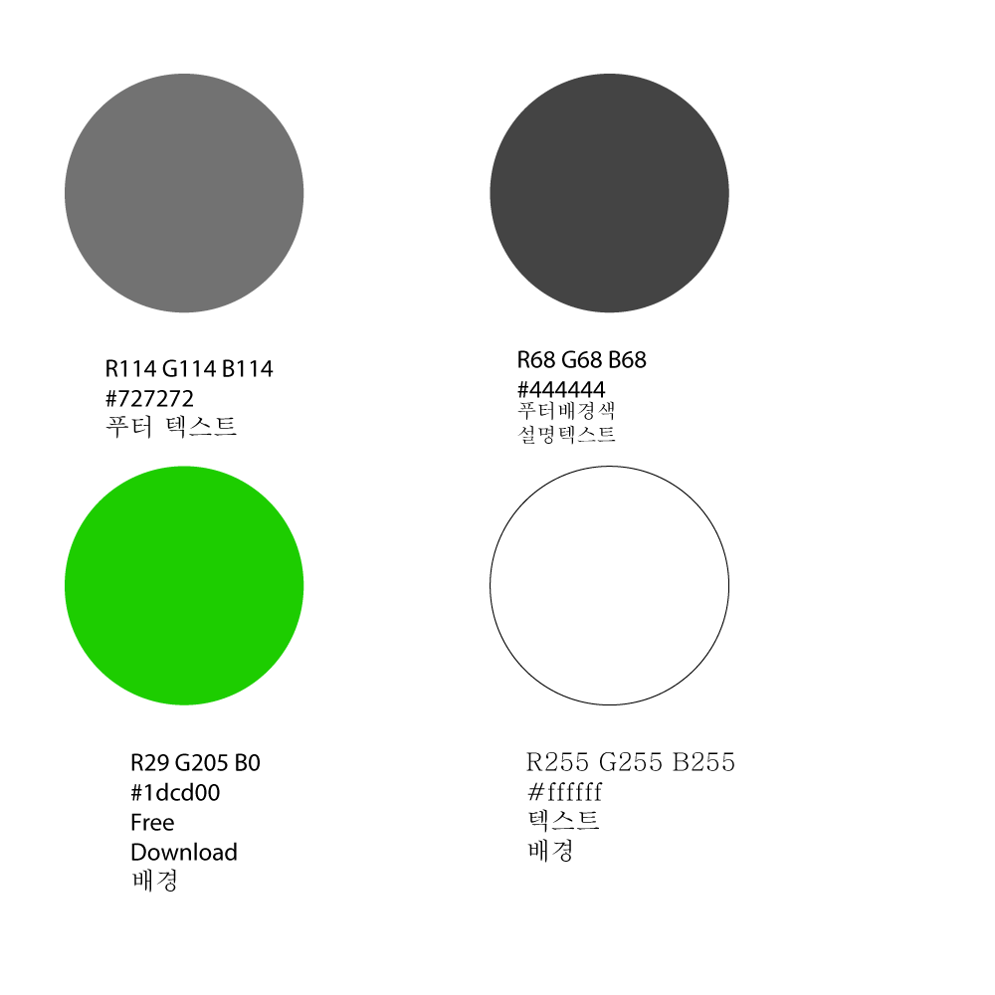
디자인가이드 - Color
컬러선정 사유, 근거, 동기
LINE을 상징하는 녹색 계열 색상
Color 선정

Slide 15
디자인가이드 - Typography
메인화면 서체
- Font : 나눔고딕
- 굵기 : 800
제목 서체
- Font : 나눔고딕
- 굵기 : 800
본문 서체
- Font : 나눔고딕
- 굵기 : 600

Slide 16
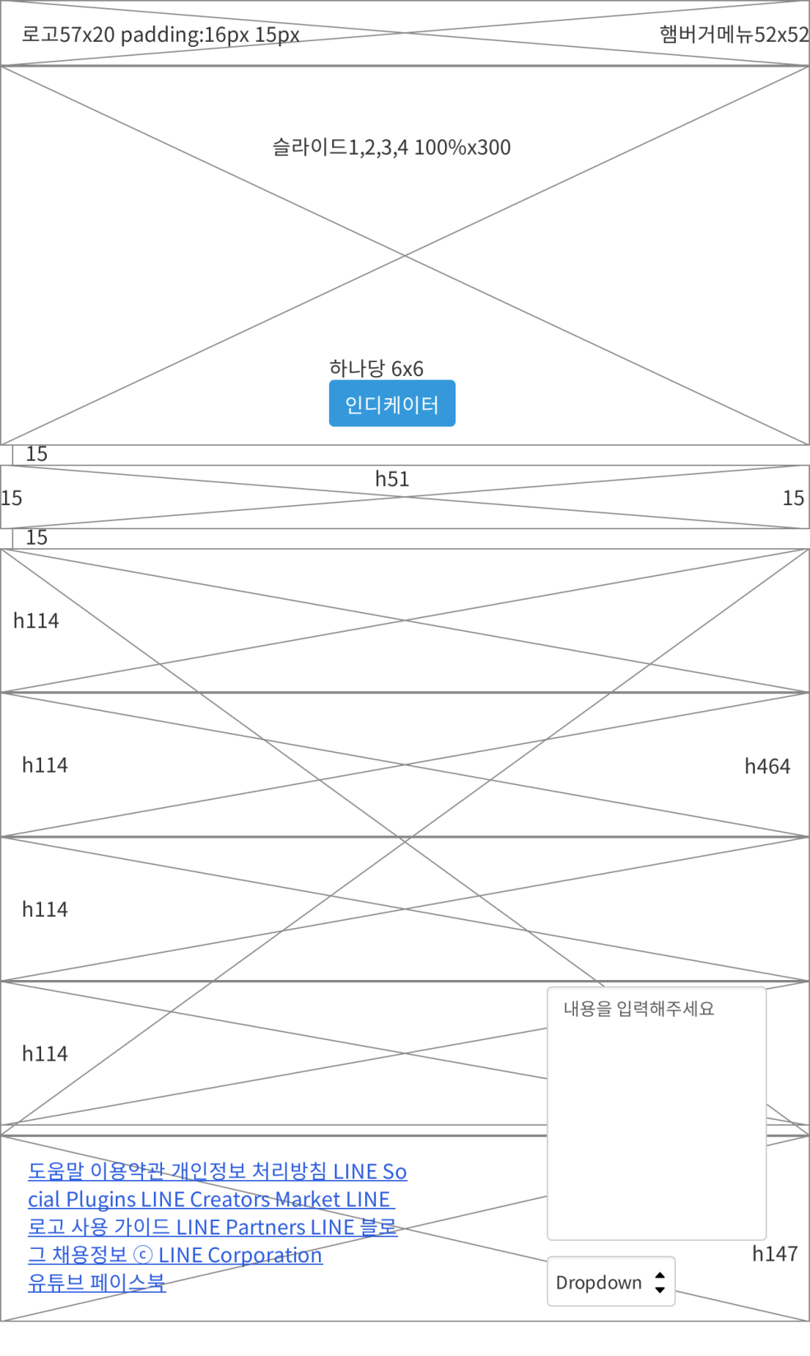
디자인가이드 - Layout

